Slide 1


简单
VISION PLAN
专注
方案占位符
共创
工程师：綦胜辉 2025.06.30
共赢

Slide 2

01
项目描述
02
项目验证
目录
03
评估结果&注意事项
CONTENTS
04
配置清单
05
售后服务

Slide 3
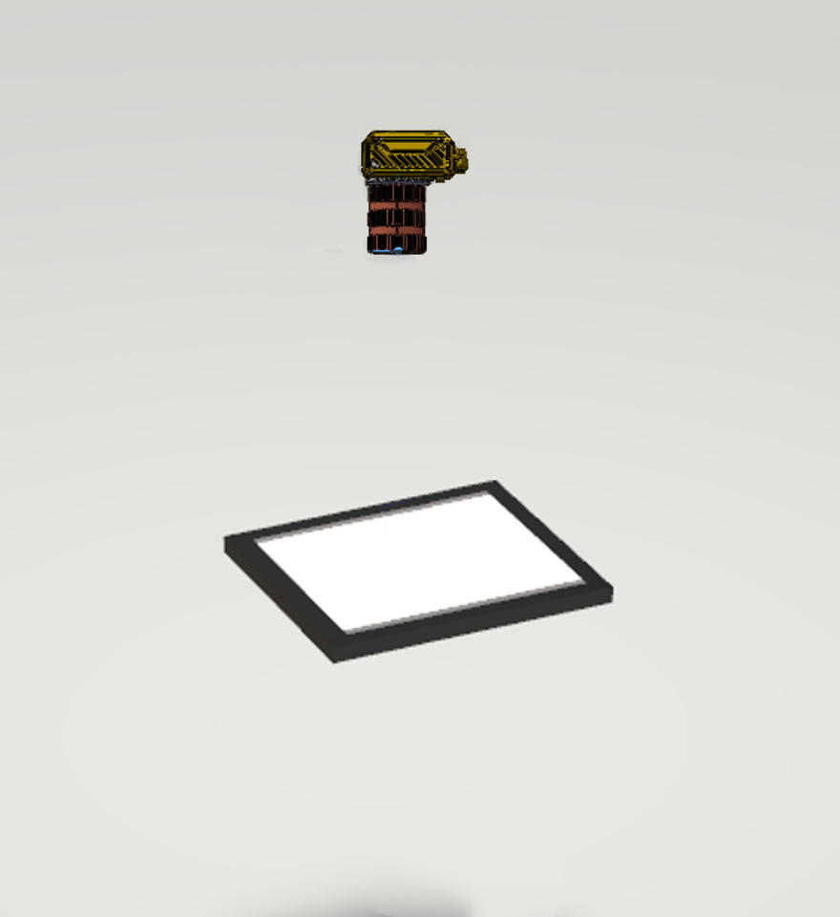
01
项目描述
●产品名称：不锈钢管
●识别内容：数字和字母
●产品材质：不锈钢
●产品颜色：银白色
●产品大小(mm*mm)：2000.0 * 5000.0
●最小识别特征大小(mm)：1
●最大工作距离(mm)：-1
●最小工作距离(mm)：-1
●来料方式：人工放置
●识别节拍(pcs/min)：12
●识别时产品运动速度(m/s)：0
●工作距离(mm)：1897
方案布局图

Slide 4

02
项目验证
参数名称 | 参数值
智能相机型号 | OPT-SCA2-200MC
智能相机类型 | 智能相机
相机接口类型 | GigabitEthernet(1000Mbit/s)
相机像素 | 5440 * 3648
镜头型号 | MVL-KF1228M-12MPE
镜头品牌 | hikvision
镜头焦距 | 12mm
镜头接口 | C
视野图

Slide 5
02
项目验证
检测流程图占位符
检测流程

Slide 6
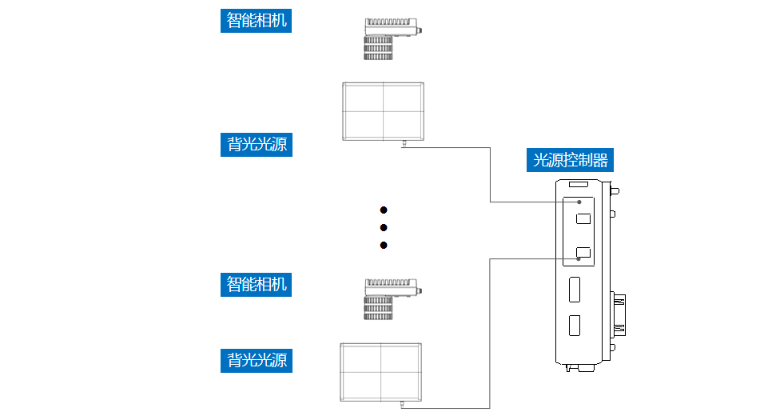
03
配置清单
系
统
构
成

Slide 7
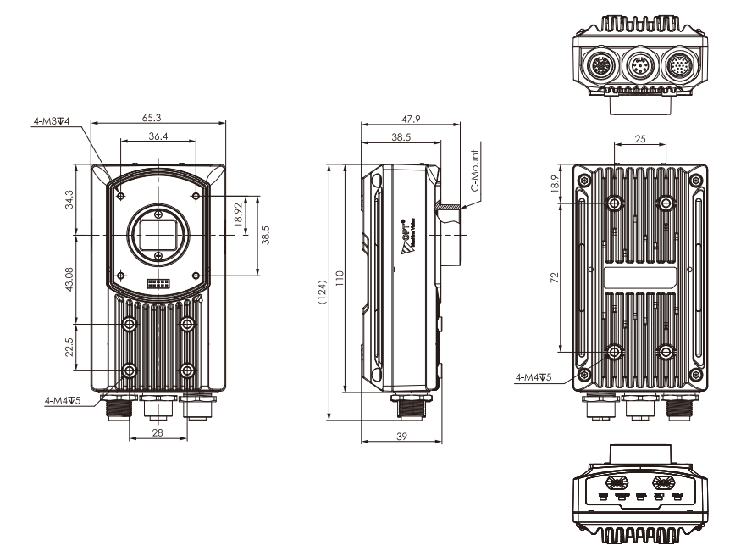
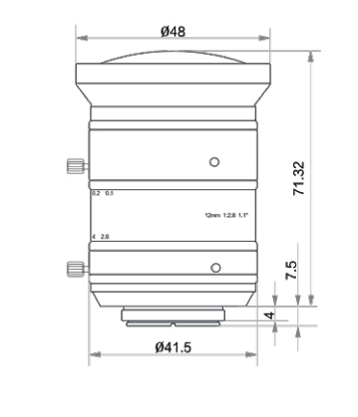

03
配置清单
光源尺寸图
相机尺寸图
镜头尺寸图

Slide 8
03
配置清单
序号 | 名称 | 型号 | 单位 | 数量 | 厂家
1 | 智能相机 | OPT-SCA2-200MC | 台 | 6 | OPT
2 | 镜头 | MVL-KF1228M-12MPE | 个 | 6 | HIKVISION
3 | 光源 | OPT-FLA610570K | 个 | 6 | OPT

Slide 9
04
逻辑流程
逻辑流程
├── 图像采集
│ ├── 相机参数设置
│ │ - 设置相机分辨率以确保1mm特征可识别
│ │ - 调整曝光时间避免不锈钢反光过曝
│ │ - 启用自动白平衡补偿银白色背景
│ ├── 光源控制
│ │ - 采用环形背光消除金属表面反光
│ │ - 设置多级亮度调节适应不同区域反射差异
│ ├── ROI区域划分
│ │ - 创建多个矩形ROI覆盖产品关键识别区域
│ │ - 启用动态ROI跟随人工放置位置偏移
├── 预处理
│ ├── 图像增强
│ │ - 应用直方图均衡化提升字符对比度
│ │ - 执行自适应阈值二值化分离字符与背景
│ ├── 形态学处理
│ │ - 使用3×3腐蚀核消除小面积噪声
│ │ - 5×5膨胀操作修复断裂字符笔画
│ ├── 几何校正
│ │ - 应用透视变换校正ROI区域倾斜
│ │ - 执行字符旋转矫正（±15°范围）
├── OCR识别
│ ├── 字符分割
│ │ - 设置字符宽度1-50像素范围过滤
│ │ - 配置水平/垂直间距阈值防止粘连
│ ├── 模型训练
│ │ - 导入标准字体样本库（Arial, Times New Roman）
│ │ - 自定义训练特殊字符模板（如带下划线数字）
│ ├── 识别参数
│ │ - 启用多语言支持（英文字母+数字）
│ │ - 设置置信度阈值≥95%判定有效
├── 结果处理
│ ├── 合格判定
│ │ - 对比识别结果与预设字符库
│ │ - 记录连续3次识别一致性验证
│ ├── 数据记录
│ │ - 存储识别结果到CSV文件（含时间戳）
│ │ - 异常结果自动截图存档
│ ├── 设备联动
│ │ - 通过DIO输出合格/NG信号
│ │ - 触发LED指示灯状态反馈
└── 统计处理
├── 节拍监控
│ - 记录单次识别耗时（目标≤5秒）
│ - 统计每小时识别成功率
└── 趋势分析
- 生成月度识别错误类型分布图
- 自动预警连续3次识别失败事件

Slide 10
05
评估结果&注意事项
05 评估结果 & 注意事项
现场环境
相机安装
物料一致性
风险点：风险点
1. 现场存在强光干扰，影响图像采集稳定性。
2. 空气中粉尘可能附着在相机镜头上，降低识别精度。
解决方案：解决方案
1. 安装遮光罩或控制现场照明强度，避免外部光源干扰。
2. 定期清洁镜头，并加装防尘保护装置。
风险点：风险点
1. 相机安装角度偏差可能导致ROI区域倾斜，影响字符校正效果。
2. 长距离工作距离下聚焦不准确，导致图像模糊。
解决方案：解决方案
1. 使用激光定位辅助安装，确保相机与产品表面垂直对齐。
2. 调整镜头焦距并进行多点标定，保证成像清晰度。
风险点：风险点
1. 不锈钢管表面氧化程度不同，造成反光差异，影响OCR识别率。
2. 字符印刷深度不一致，导致部分字符对比度过低。
解决方案：解决方案
1. 采用可调亮度背光系统，适应不同反射率的表面。
2. 增强图像预处理算法，提升弱对比字符的识别能力。

Slide 11

06
售后服务
该设备上线后使用初期，我们会派专人进行全程跟踪；
处理解决可能发生的设备异常；
对现场人员进行培训指导；
设备调试完成后：售后服务一年；
若客户提出设备升级需求，我们会及时为您提供升级新方案。

Slide 12





机器视觉方案提供商
0535-2162897
www.ytzrtx.com
image@ytzrtx.com
山东省烟台市经济技术开发区泰山路86号内1号

